Slide 1
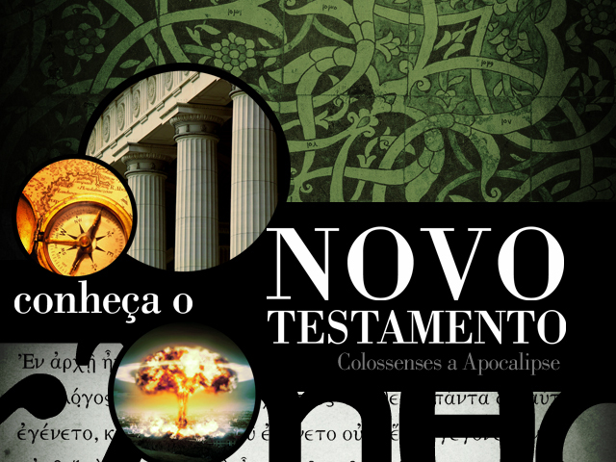

Slide 2
PROVAVEL FUNDADOR DA IGREJA DE COLOSSOS,PASTOR DA IGREJA,LEVAVA AS INFORMAÇÕES PRA PAULO A RESPEITO DAS IGREJAS DE COLOSSOS, LAODICÉIA E HIERÁPOLIS?
  A) ARISTARCO.
  B) EPAFRAS.
  C) ARQUIPO.
  D) TIQUICO.

Slide 3
2.QUAL O PRINCIPAL FATOR QUE MOTIVOU PAULO ESCREVER A CARTA AOS COLOSSENSES?
  A) PRESENÇA DENTRO DA IGREJA DE HERESIAS QUE MISTURAVAM LEGALISMO JUDAICO COM FILOSOFIAS PAGÃS.
  B) OS IRMÃOS ESTAVAM QUESTIONANDO O PASTOREADO DE EPAFRAS.
  C) PAULO QUERIA INFORMAR QUE EM BREVE VISITARIA COLOSSOS, LAODICÉIA E HIERÁPOLIS.
  D) PAULO GOSTARIA DE PARABENIZAR A IGREJA PELA RESISTÊNCIA AS TENTAÇÕES.

Slide 4
3.ESSA CARTA FOI ESCRITA, PORQUE A COMUNIDADE LOCAL, NÃO ASSIMILOU CORRETAMENTE AS ORIENTAÇÕES CONTIDAS NA 1ª CARTA, PRINCIPALMENTE EM RELAÇÃO A VOLTA DE CRISTO? QUE CARTA ESTAMOS FALANDO?
  A) I TIMÓTEO.
  B) II TESSALONICENSES.
  C) I TESSALONICENSES.
  D) II TIMÓTEO.

Slide 5
4.SEGUNDO GRANDES TEÓLOGOS, PROVAVELMENTE AS HERESIAS NA IGREJA DE TESSALÔNICA, CONTADA NA SEGUNDA CARTA, TEVE SEU INICIO ATRAVÉS DE:
  A) UM FALSO APÓSTOLO.
  B) UM EVANGELHO APÓCRIFO.
  C) UM GRANDE ILUSIONISTA CHAMADO ARQUIPO.
  D) UMA CARTA,COM UMA FALSA ASSINATURA DE PAULO.

Slide 6
5.AS CARTAS DE 1ª E 2ª TIMOTEO, SÃO MUITO PARECIDAS,PORÉM A SEGUNDA TEM UM FATOR DE MUITA RELEVÂNCIA E QUE DIFERE DA 1ª. QUAL SERIA ESSE FATOR?
  A) PAULO GOSTARIA DE AVALIAR O PASTORADO DE TIMOTEO .
  B) QUERIA PREPARAR MAIS UMA VIAGEM MISSIONÁRIA.
  C) PAULO SABIA QUE SUA MORTE ESTAVA PRÓXIMA.
  D) QUERIA COMBATER AS HERESIAS SOBRE DIVÓRCIO.

Slide 7
6.QUANDO AS CARTAS DE 1ª E 2ª TIMOTEO FORAM ENVIADAS PRA ELE DANDO ORIENTAÇÕES SOBRE O QUE É UMA IGREJA, TIMOTEO ERA UM JOVEM PASTOR DE QUAL IGREJA?
  A) LAODICÉIA.
  B) ÉFESO.
  C) GRÉCIA.
  D) ROMA.

Slide 8
7.QUAL FOI A ULTIMA CARTA PASTORAL QUE PAULO ESCREVEU?
  A) TITO .
  B) FILEMOM.
  C) HEBREUS.
  D) I TIMOTEO.

Slide 9
8. TITO É MENCIONADO OITO VEZES EM OUTRA CARTA DE PAULO.ELE TEVE MUITA IMPORTÂNCIA PARA O CRESCIMENTO DESSA IGREJA, INCLUSIVE ELE MESMO QUE LEVOU A CARTA PRA IGREJA. QUE CARTA FOI ESSA OU QUE IGREJA FOI ESSA?
  A) II TESSALONICENSES .
  B) EFÉSIOS.
  C) II TIMOTEO.
  D) II CORÍNTIOS.

Slide 10
9. QUAL O TEMA PRINCIPAL DA CARTA AOS HEBREUS?
  A) FÉ.
  B) COMUNHÃO.
  C) SUPREMACIA DE CRISTO.
  D) DONS ESPIRITUAIS.

Slide 11
10. POUCO SE SABE SOBRE O AUTOR DO LIVRO DE HEBREUS. A MAIORIA DOS TEOLOGOS ATRIBUEM A AUTORIA A PAULO. QUEM É CITADO PELO AUTOR DO LIVRO DE DEUS QUE ERA MUITO INTIMO DE PAULO?
  A) TIMOTEO.
  B) SILAS.
  C) EPAFRAS.
  D) MELQUISEDEQUE.

